Slide 1
PyTorch講座1
shun sato

Slide 2
本講座について
おしらせ
「実験3・演習3」です
最後に課題が出るので毎週出席してください
Pythonの基本的な文法を抑えているという前提で進めます
目標
PyTorchを使ってCNNのトレーニングができるようになる
内容
研究に必要なツールの使い方(Gitなど)
Pythonでのプロジェクト管理
PyTorchの基本的な使い方

Slide 3
環境構築・ツール導入

Slide 4
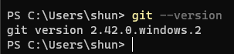
環境構築：コード管理
Git
https://git-scm.com/downloads
バージョン管理ツール(詳細は後ほど)
全部デフォルト設定でインストールすればok
GitHub
https://github.com/
リモートリポジトリサービス
コードの保存をオンラインでできる
VSCode
https://azure.microsoft.com/ja-jp/products/visual-studio-code
コードエディター
他に使いたいのが無ければこれを使う
Gitインストール確認

Slide 5
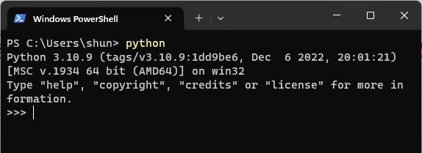
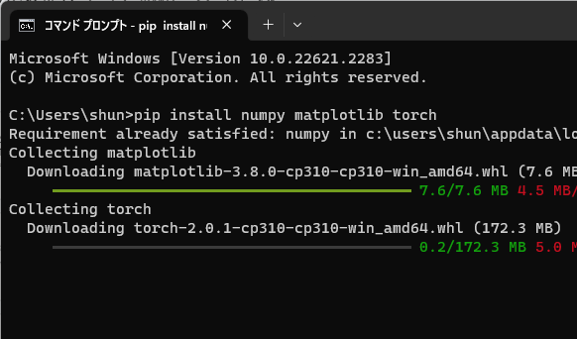
環境構築：Python
Python：適当なバージョンをインストール
https://www.python.org/downloads/
パッケージ：使いそうなものをインストール
numpy
matplotlib
torch
Pythonインストール確認
パッケージのインストール

Slide 6
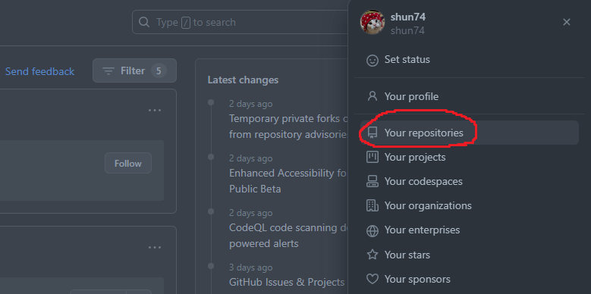
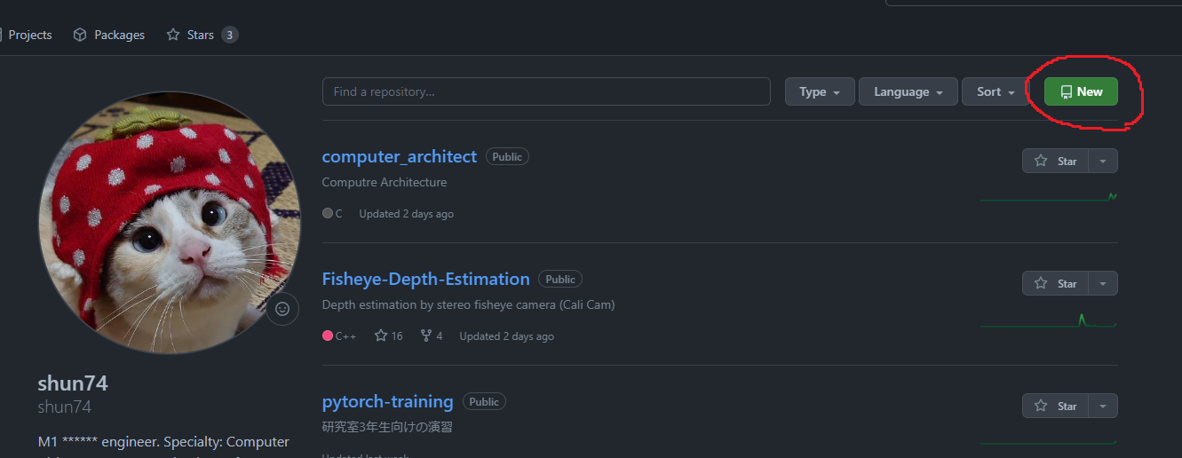
GitHubリポジトリを作る
今回の演習でコードを保存するリポジトリを作る
ページ右上の自分のアイコンを押してタブを開く
“Your repositories”を押す
新しいリポジトリの作成

Slide 7
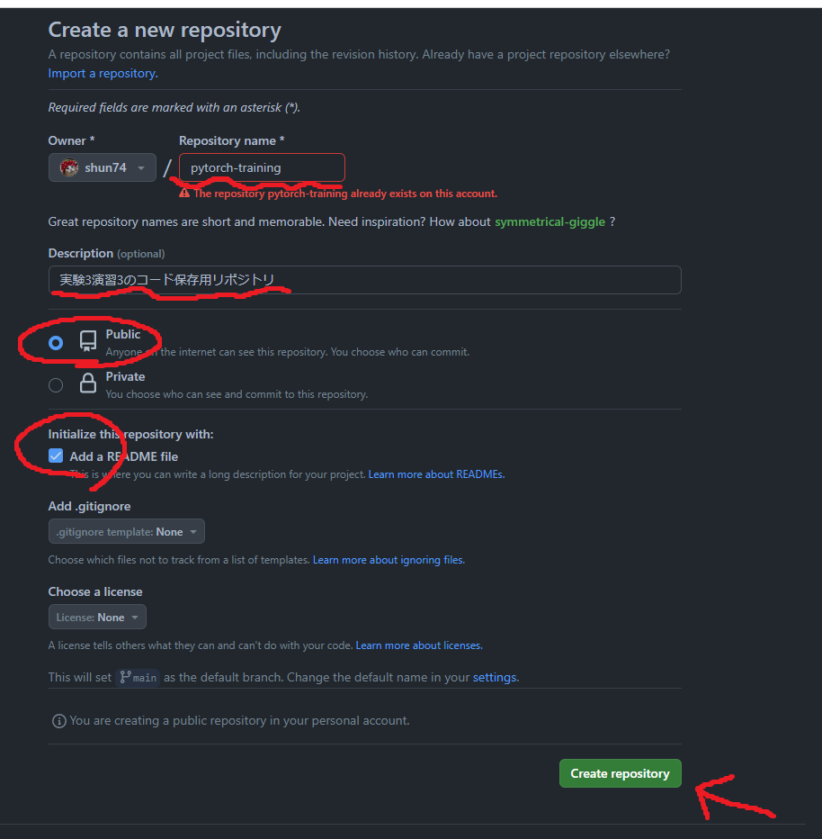
リポジトリ名は”pytorch-training”
Decriptionは適当に書く
Publicを選択
Add a README fileを選択
全部できたら”Create repository”を押す

Slide 8
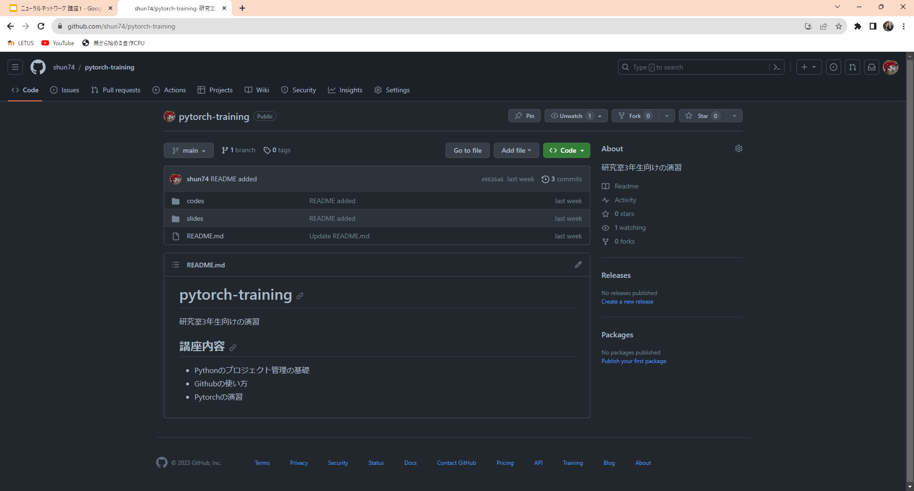
こんな感じになったらOK

Slide 9
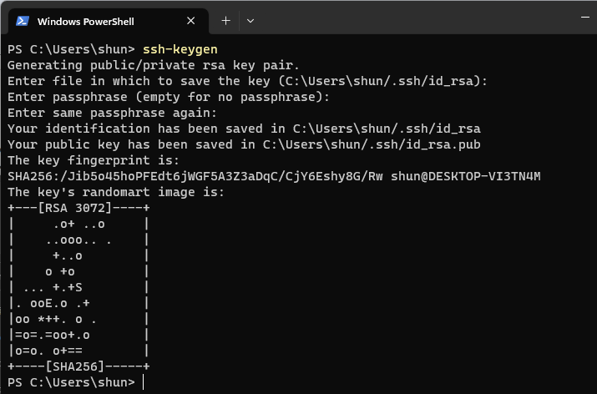
SSHキーの登録
SSHを使ってリモートとデータをやり取りする
まずはローカルでキーのペアを発行する
“ssh-keygen”コマンドでキーを発行できる
何も指定しないとSHA256で発行される
ファイル名やパスフレーズの指定が無ければEnterを何回か押すだけで〇
デフォルトで”~/.ssh”に”id_rsa”(秘密鍵)と”id_rsa.pub”(公開鍵)が生成される

Slide 10
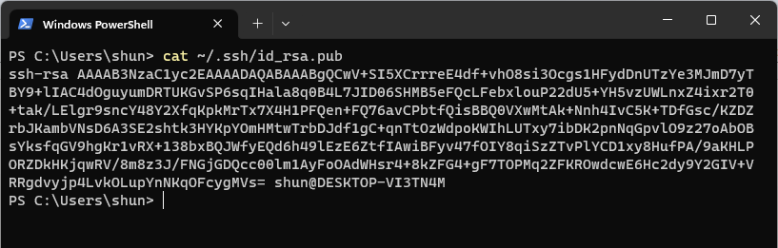
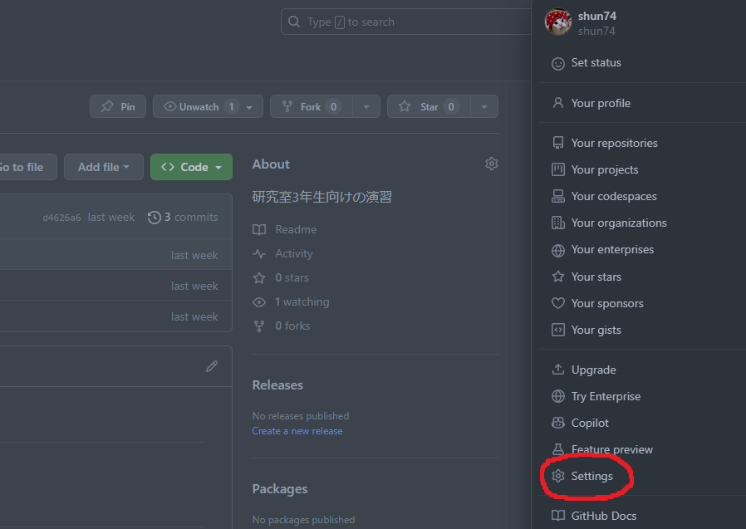
公開鍵の中身を確認
これをコピーする
ブラウザのGithubで自分のアイコンをクリック
“Settings”を押す

Slide 11
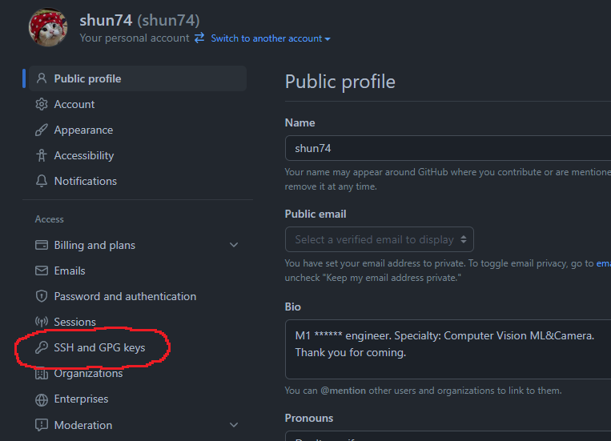
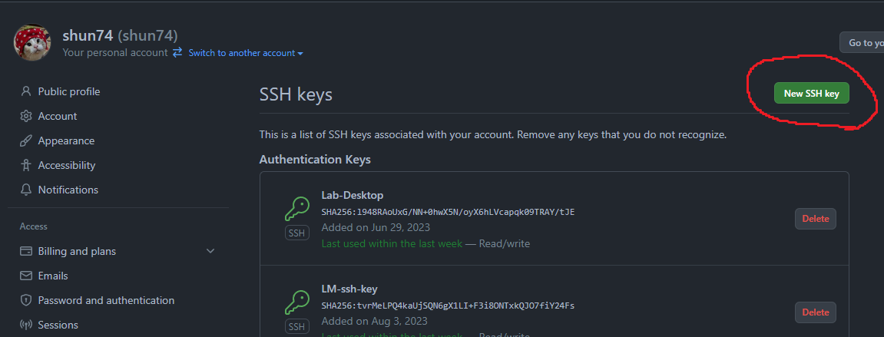
“SSH and GPG keys”を押す
“new SSH key”を押す

Slide 12
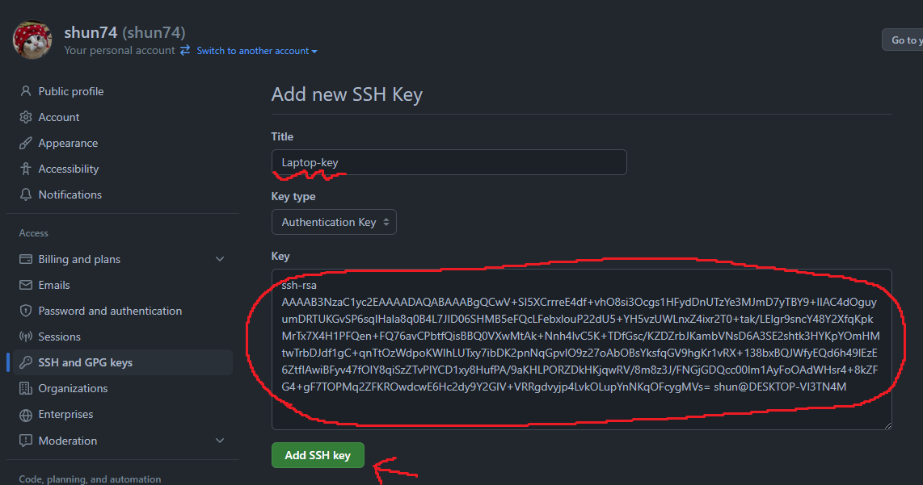
“Title”は適当な名前をつける
“Key”に公開鍵をコピーする
最後に”Add SSH key”を押す

Slide 13
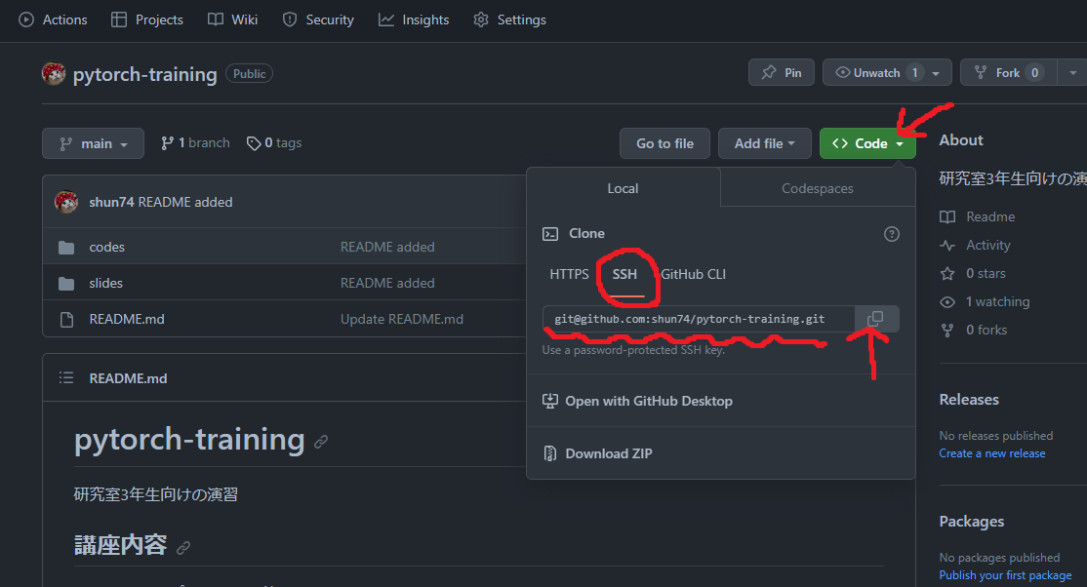
リポジトリのクローン
リモートのリポジトリを取得する
“Code”を押してタブを開く
“SSH”を押す
URLをコピーする

Slide 14
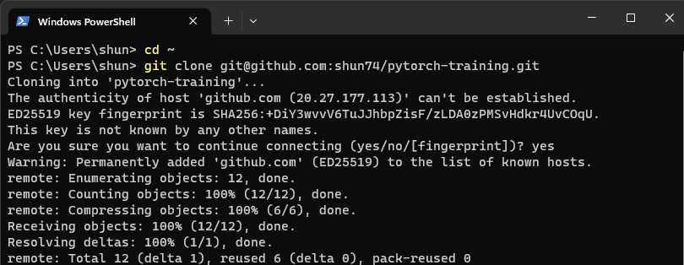
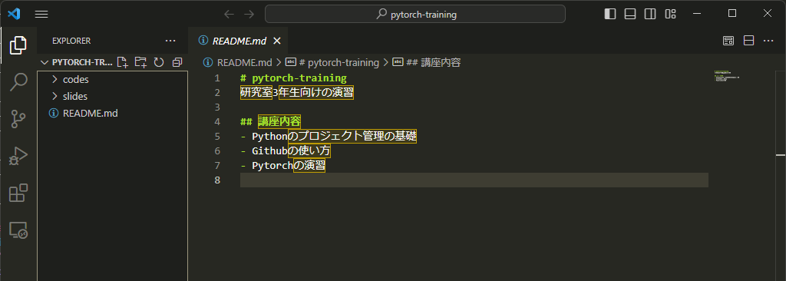
“cd ~”でホームディレクトリに移動
“git clone コピーしたURL”でリポジトリをクローンする
VSCodeで開いて中身を確認する
これで準備完了

Slide 15

Gitの概要
バージョン管理＝コードの変更履歴を記録する
リモート：コードを保存しているサーバーのこと
ローカル：コードを編集している手元のPCのこと
ブランチ機能による作業の分岐
Githubでは最初にmainブランチが作られる
ブランチを複数作成することで異なる機能を同時に開発できる
機能が完成したタイミングでマージを行ってブランチ間のコードを統合する
メリット
特定の機能の実装前までコードを戻すことができる
複数人で独立した機能開発を行うのに便利

Slide 16
Gitの機能を使う
以下のディレクトリ構造でファイルを作成する
/pytorch-training
└──/01
└─test.py
test.pyは適当でいいので何か書き込んでおく. print(“Hello”)とか

Slide 17
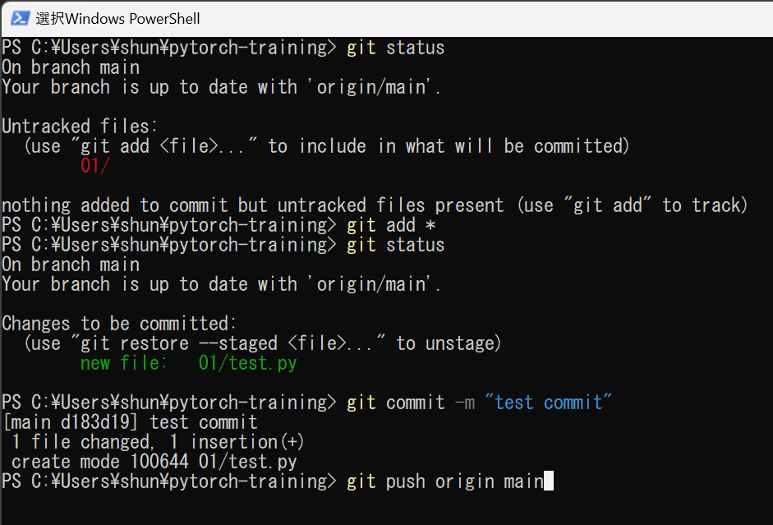
今回使うコマンド
“git status”：
現在のリポジトリの状態を確認
“git add path”：
pathのファイルを追跡に追加
(今回はワイルドカード)
“git commit -m “message””：
messageを付けて変更をコミット
コミット：変更を記録する操作
“git push dst branch”
dstのbranchにローカルのコミットをプッシュ プッシュ：手元の変更をサーバーに送信する
”origin”はGitHub上のリモートサーバー
プッシュしたらブラウザ上でGitHubのリポジトリに変更が追加されているかを確認する

Slide 18
Pythonの基礎

Slide 19
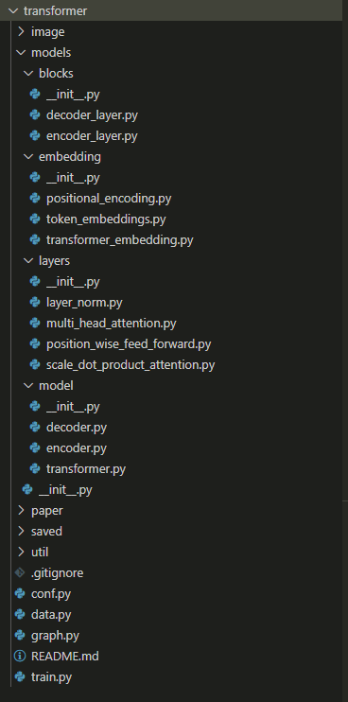
Pythonでのプロジェクト管理
ファイルを分割して実装する
実行ファイル
機能実装ファイル
機能をファイルごとにまとめる
関数の作成
クラスの作成
なぜファイル分割するのか
大規模なプロジェクトを扱うため
機械学習のプロジェクトは大規模なものが多い
transformerという言語モデルのプロジェクト
https://github.com/hyunwoongko/transformer

Slide 20
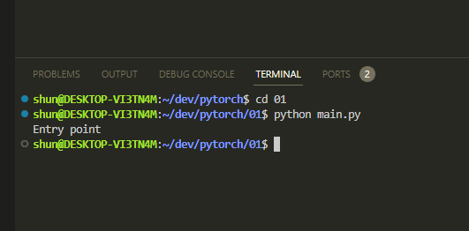
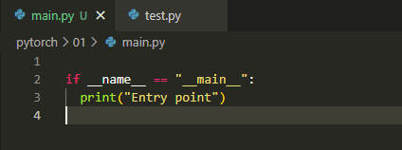
Pythonの基礎
Pythonのプログラムファイル
〇〇.py
ファイルの実行方法
VSCode右上の「▷」ボタンは絶対に使わない
“python file_path”
main.pyを実行する例

Slide 21
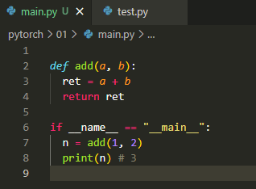
関数の定義
def func_name(arg1, arg2, …):
関数を使って機能を追加していく

Slide 22
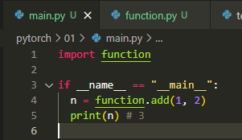
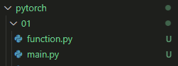
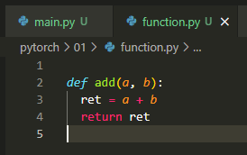
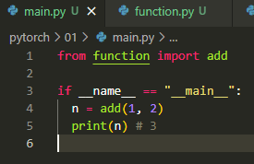
Pythonのimport
function.pyを作成
１. ファイルの名前をimport
2.関数を直接import
※ここで紹介しているのは「絶対import」で、他にも「相対import」が存在する。

Slide 23
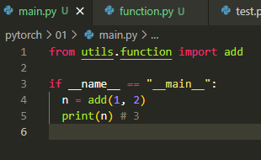
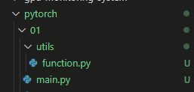
Pythonのimport
子フォルダからのimport方法
/01
├─ utils
│ └─ function.py
└─ main.py
名前を繋げてimport可能

Slide 24
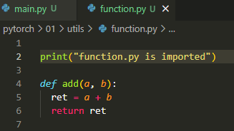
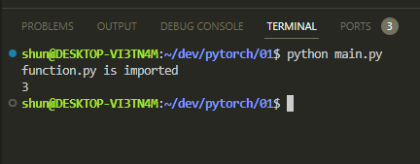
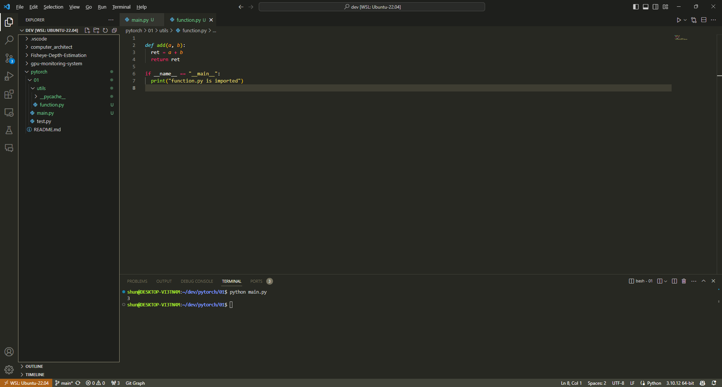
エントリーポイント
エントリーポイント：プログラムの実行が開始される場所
if __name__ == “__main__”:
実行ファイル以外だと実行されない

Slide 25
演習

Slide 26
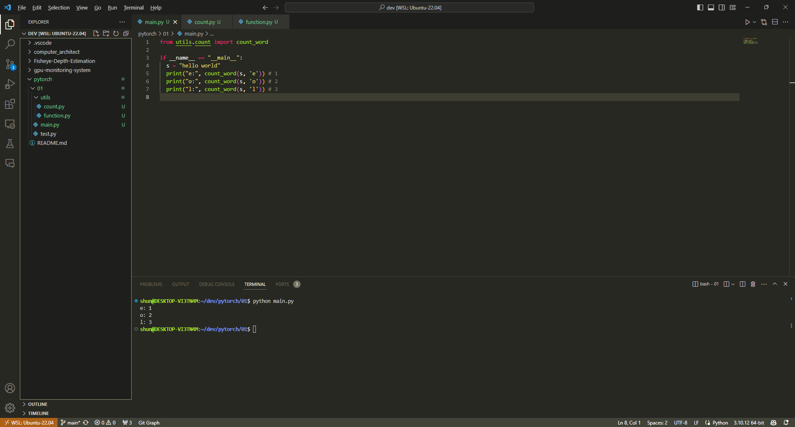
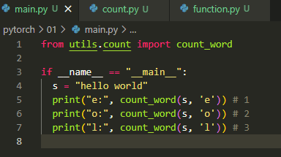
演習
count_wordを実装する
文字列に含まれているアルファベットの数を数える関数
utils/count.pyを作成
count_wordをcount.pyに実装する
main.pyの内容

Slide 27
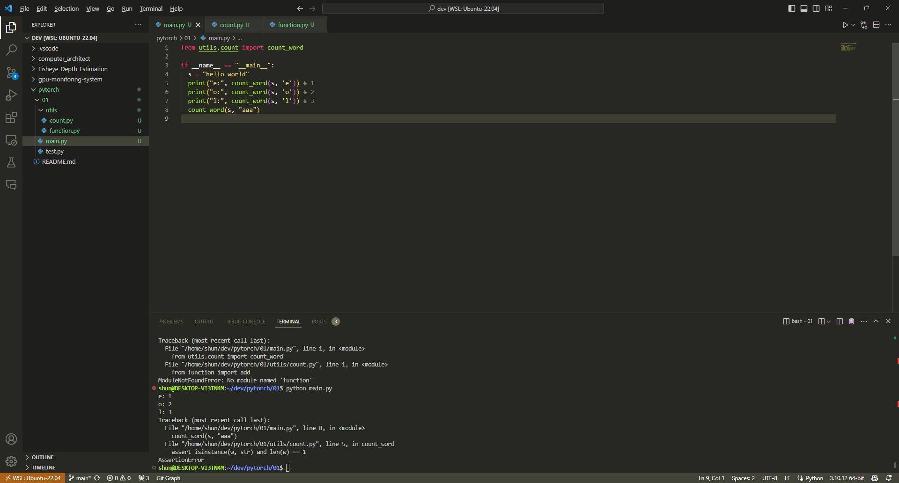
演習：追加問題
function.pyにadd関数を実装
count.pyにadd関数をimportしてcount_word関数で使う
word_count関数の入力をassert句でチェックする
第一引数がstr型かチェックする
第二引数がstr型かつ長さが1かチェックする
※assertの使い方：https://note.nkmk.me/python-assert-usage/
isinstanceの使い方：https://note.nkmk.me/python-type-isinstance/
assertでエラーが出ている例

